Slide 1


chào mừng các cô giáo về dự hội giảng
Chủ đề nhánh : TÔI CẦN GÌ ĐỂ LỚN LÊN VÀ KHỎE MẠNH
Thỏ Bông bị ốm
ĐỀ TÀI

Slide 2
Thử tài đọc thơ
Phần thi thứ nhất :khám phá
Phần thi thứ hai :Hiểu Biết
Phần thi thứ ba :trao giải thưởng

Slide 3




PHẦN THI:KHÁM PHÁ!
Trò chơi
Ô hình bí mật!

Slide 4
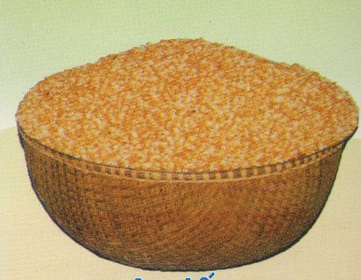
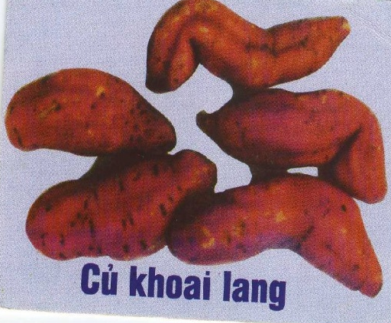


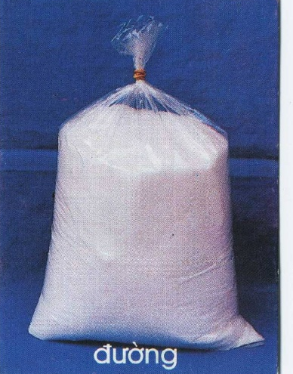
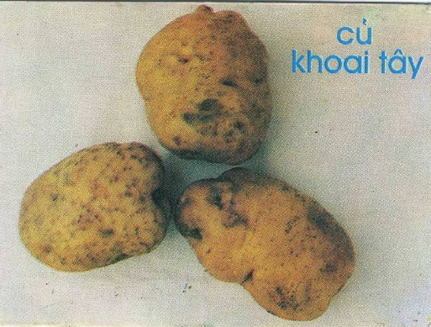
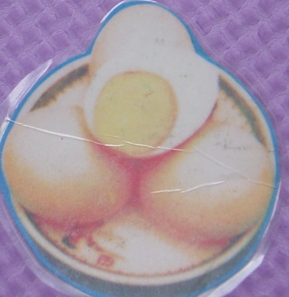

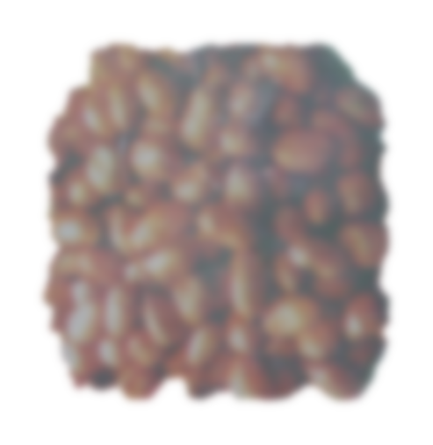
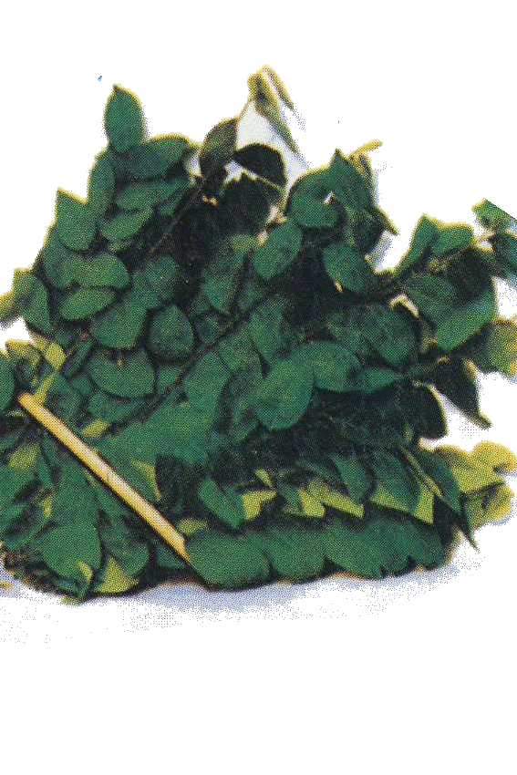

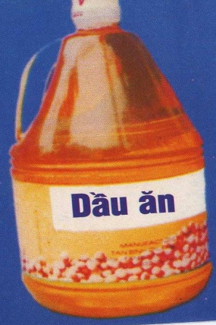
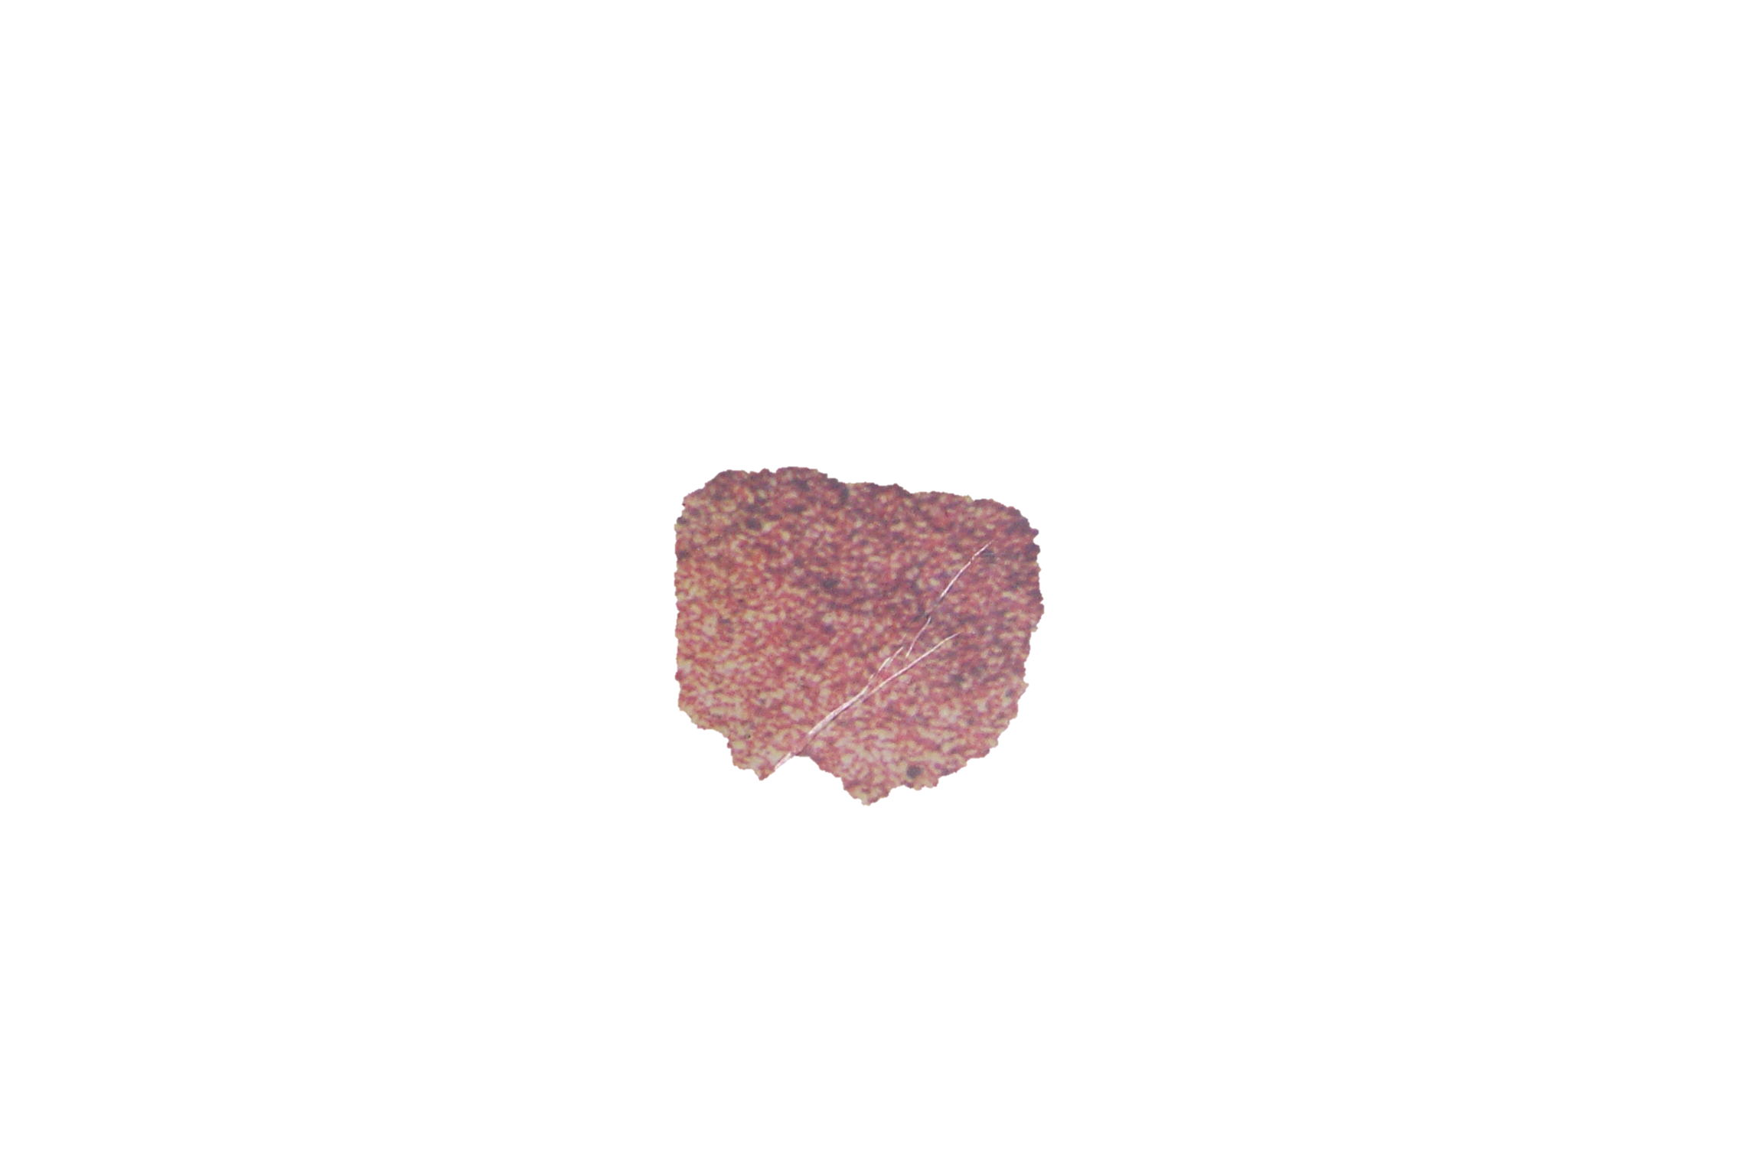




Slide 5
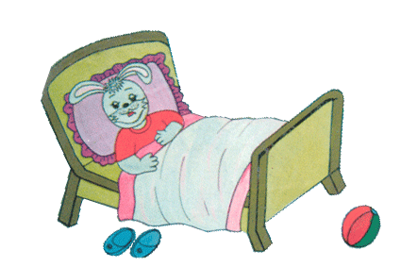

PH ẦN THI TH Ứ 2: Hiểu Biết

Slide 6
Thỏ Bông bị ốm
Tác giả: Nhược Thủy.

Slide 7
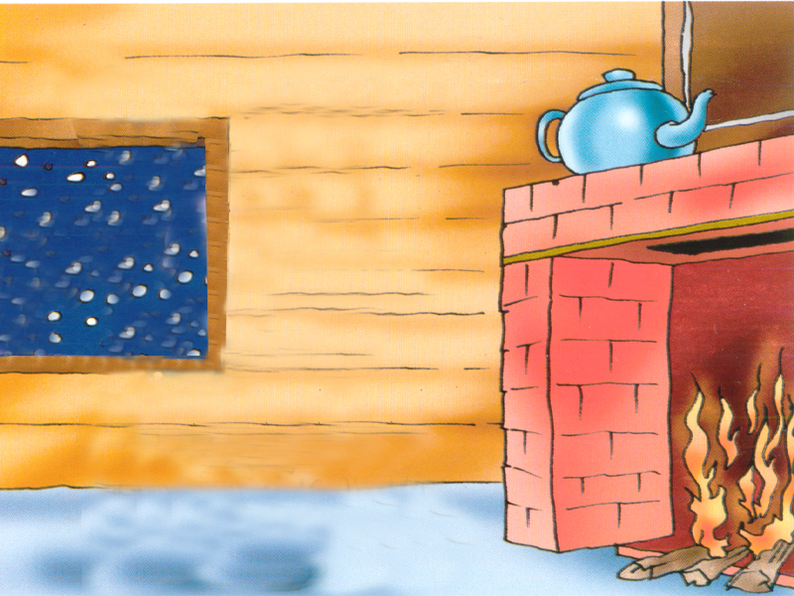

Slide 8
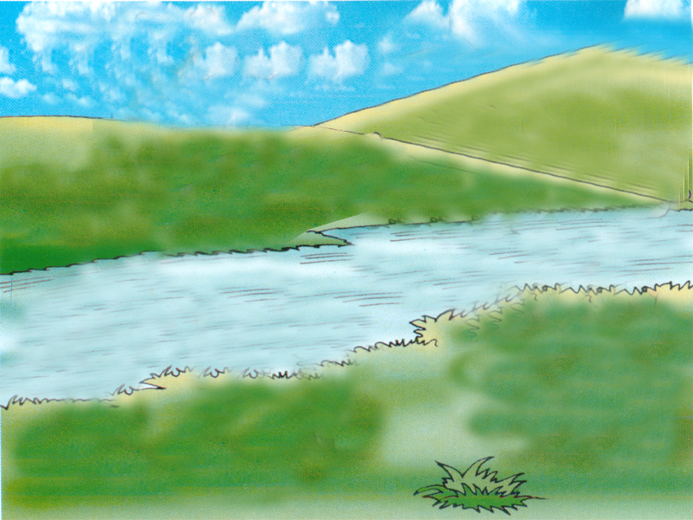
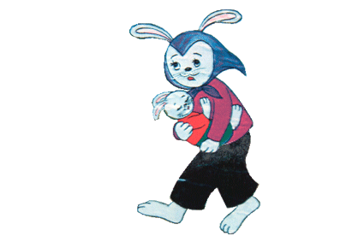

Slide 9

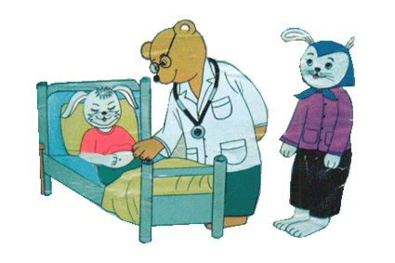

Slide 10
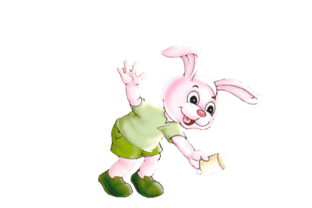
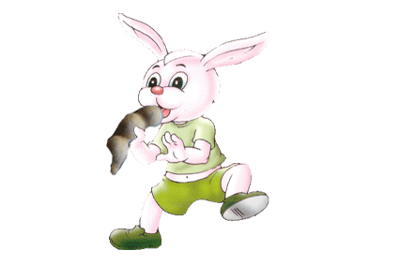
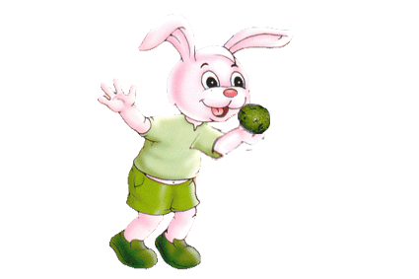
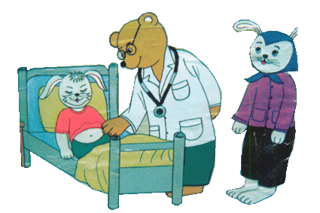

Slide 11
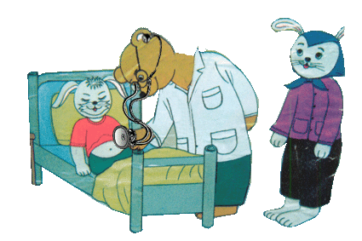

Slide 12


ĐÀM THOẠI

Slide 13
- Cô vừa đọc các con nghe bài thơ gì? Do ai sáng tác?

Slide 14
- Thỏ mẹ làm gì khi Thỏ bông bị ốm?

Slide 16
- Vì sao Thỏ Bông bị ốm?

Slide 18
- Các con phải làm thế nào để không bị đau bụng như Thỏ Bông?

Slide 19
ĐỌC THƠ

Slide 20
HOẠT ĐỘNG 3
Trao giải thưởng

Slide 21
Xin trân thành cảm ơn các cô giáo về dự hội giảng

